Slide 1
TRƯỜNG THCS VÕ XÁN
TỔ KHXH
BÀI 2. MIỀN CỔ TÍCH
ÔN TẬP ( TIẾT 28)
Giáo viên: Trần Thị Lan Phương
NĂM HỌC: 2025-2026

Slide 2


Nhiệt liệt chào mừng QUÝ THẦY CÔ
VỀ DỰ giờ MÔN ngữ văn LỚP 6A4

Slide 3

BÀI 2: MIỀN CỔ TÍCH
ÔN TẬP

Slide 4
KHỞI ĐỘNG

Slide 5
Nhìn hình đoán tên truyện cổ tích.

Slide 6
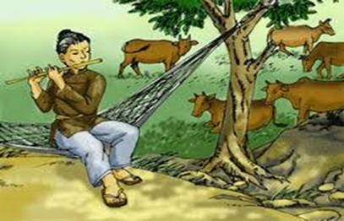
SỌ DỪA

Slide 7
Em bé thông minh

Slide 8
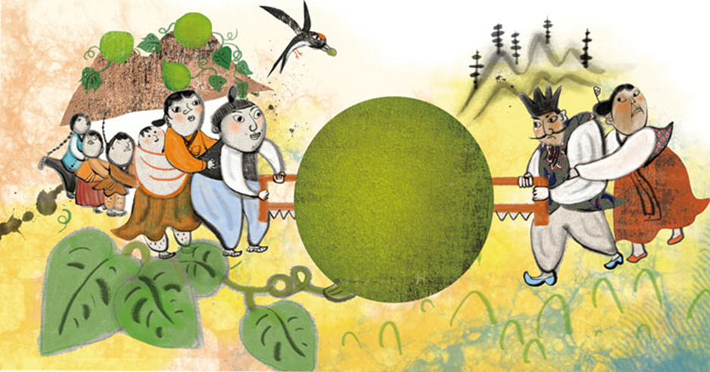
NON-BU VÀ HENG BU

Slide 9
Câu 1. Tóm tắt cốt truyện và nêu chủ đề của các truyện:
Tên truyện | Tóm tắt cốt truyện (ngắn gọn) | Chủ đề của truyện
1.Sọ Dừa
2.Em bé thông minh
3.Non-bu và Heng-bu

Slide 10
HOẠT ĐỘNG NHÓM (3 PHÚT)
Nhóm 1: Tóm tắt cốt truyện của truyện Sọ Dừa .
Nhóm 2: Nêu chủ đề của truyện Sọ Dừa.
Nhóm 3:Tóm tắt cốt truyện của truyện Em bé thông minh .
Nhóm 4: Nêu chủ đề của truyện Em bé thông minh
Nhóm 5: Tóm tắt cốt truyện của truyện Non–bu và Heng-bu .
Nhóm 6: Nêu chủ đề của truyện Non –bu và Heng-bu.

Slide 11
Tên truyện | Tóm tắt cốt truyện (ngắn gọn) | Chủ đề của truyện
1.Sọ Dừa

Slide 12
Tên truyện | Tóm tắt cốt truyện (ngắn gọn) | Chủ đề của truyện
1.Sọ Dừa | Ngày xưa, người mẹ nghèo uống nước trong cái sọ dừa rồi mang thai và sinh ra một đứa bé hình hài dị biệt đặt tên là Sọ Dừa. Lớn lên Sọ Dừa đi ở chăn bò cho nhà phú ông rất giỏi và đã cưới cô út, con gái phú ông làm vợ. Ngày cưới, Sọ Dừa biến thành một chàng trai tuấn tú sánh đôi cùng cô út. Hai vợ chồng Sọ Dừa sống với nhau rất hạnh phúc. Sọ Dừa chăm chỉ học tập và thi đỗ trạng nguyên. Khi Sọ Dừa đi sứ, cô út bị hai cô chị hãm hại nhưng may mắn thoát chết, vợ chồng lại đoàn tụ còn hai cô chị bỏ đi biệt xứ. | Thể hiện ước mơ của nhân dân về một xã hội công bằng, đề cao nhân cách, trí tuệ và lòng nhân hậu.

Slide 13
Tên truyện | Tóm tắt cốt truyện (ngắn gọn) | Chủ đề của truyện
2.Em bé thông minh

Slide 14
Tên truyện | Tóm tắt cốt truyện (ngắn gọn) | Chủ đề của truyện
2.Em bé thông minh | Ngày xưa, có ông vua sai viên quan đi tìm người tài giỏi để giúp nước và phát hiện được một cậu bé con nhà nông. Ông về tâu với vua. Vua rất mừng nhưng vẫn đặt thêm hai thử thách cho cậu bé và cậu đều nhanh chóng xử lý rất tốt khiến vua phục và ban thưởng rất hậu. Sau đó, cậu bé giúp vua giải câu đố của sứ thần nước láng giềng chỉ bằng một bài hát khiến mọi người thán phục. Vua phong em bé làm trạng nguyên và xây dinh thự bên hoàng cung để tiện hỏi han. | Thể hiện ước mơ của nhân dân về một xã hội công bằng, đề cao giá trị của trí tuệ, sự thông minh và bản lĩnh con người.

Slide 15
Tên truyện | Tóm tắt cốt truyện (ngắn gọn) | Chủ đề của truyện
3.Non-bu và Heng-bu

Slide 16
Tên truyện | Tóm tắt cốt truyện (ngắn gọn) | Chủ đề của truyện
3.Non-bu và Heng-bu | Ngày xưa, trong một gia đình có hai anh em. Người anh là Non-bu tham lam, xấu tính nên giành hết tài sản. Người em là Heng-bu hiền lành, tốt bụng, siêng năng làm lụng. Một năm, người em đã cứu con chim nhạn khỏi hiểm nguy và được trả ơn trở nên giàu có. Người anh thấy vậy, cũng đã làm theo nhưng lại hại con chim nhạn non và bị trừng phạt trở thành kẻ ăn mày. Người em thương xót đã đưa gia đình người anh về sống cùng với mình. | Thể hiện ước mơ của nhân dân về cuộc sống công bằng và niềm tin vào đạo lý nhân quả .

Slide 17
Tên truyện | Tóm tắt cốt truyện (ngắn gọn) | Chủ đề của truyện
1.Sọ Dừa | Ngày xưa có hai vợ chồng nghèo, hiền lành nhưng mãi không có con. Và sau một lần uống nước trong cái sọ dừa người vợ mang thai rồi sinh ra một đứa bé không chân không tay tròn như một quả dừa nên đặt tên là Sọ Dừa. Lớn lên Sọ Dừa đi ở chăn bò cho nhà phú ông rất giỏi. Hết mùa ở, Sọ Dừa cùng mẹ xin hỏi cưới cô út làm vợ và được đồng ý sau khi đáp ứng đủ các sính lễ của phú ông. Ngày cưới, Sọ Dừa biến thành một chàng trai khôi ngô tuấn tú sánh đôi cùng cô út. Hai vợ chồng Sọ Dừa ở với nhau rất hạnh phúc. Sọ Dừa chăm chỉ học tập và thi đậu trạng nguyên. Khi Sọ Dừa đi sứ, cô út bị hai cô chị hãm hại nhưng may mắn thoát chết, vợ chồng lại đoàn tụ còn hai cô chị phải bỏ đi biệt xứ. | Thể hiện ước mơ của nhân dân về một xã hội công bằng, đề cao nhân cách, trí tuệ và lòng nhân hậu.
2.Em bé thông minh | Ngày xưa, có ông vua nọ sai viên quan đi tìm người tài giỏi để giúp nước. Viên quan đi khắp nơi và phát hiện được một cậu bé con nhà nông. Ông về tâu với vua. Vua rất mừng nhưng để biết chính xác vua đặt ra thêm hai thử thách cho cậu bé nhưng cậu bé đều nhanh chóng xử lý rất tốt khiến vua phục và ban thưởng rất hậu. Hồi đó vua nước láng giềng muốn xâm phạm bờ cõi nước ta nên sai sứ đem một vỏ ốc đố làm cách nào xâu sợi chỉ mảnh qua được. Cậu bé giúp vua giải đố chỉ bằng một bài hát trước sự thán phục của sứ giả. Vua phong em bé làm trạng nguyên và xây dinh thự bên hoàng cung để tiện hỏi han. | Thể hiện ước mơ của nhân dân về một xã hội công bằng, đề giá trị của trí tuệ, sự thông minh và bản lĩnh con người, (thể hiện tinh thần lạc quan, yêu đời của nhân dân lao động.)
3.Non-bu và Heng-bu | Ngày xưa, trong một gia đình có hai anh em. Người anh là Non-bu tham lam, xấu tính nên giành hết tài sản và từ chối giúp đỡ khi em khó khăn. Người em là Heng-bu hiền lành, tốt bụng, dù chẳng nhận được tài sản gì nhưng vẫn siêng năng làm lụng, thường giúp đỡ những người nghèo khổ. Một năm, người em đã cứu con chim nhạn khỏi hiểm nguy và được trả ơn bằng một hạt bầu, chàng trở nên giàu có. Người anh thấy vậy, cũng đã làm theo nhưng lại bẻ gãy chân một con chim nhạn non với hi vọng sẽ được trả ơn nhưng người anh bị trừng phạt trở thành kẻ ăn mày. Người em thương xót đã đưa gia đình người anh về sống cùng với mình. | Thể hiện ước mơ của nhân dân về cuộc sống công bằng và niềm tin vào đạo lý nhân quả của nhân dân: người tốt sẽ được đền đáp, kẻ xấu sẽ bị trừng trị.

Slide 18
2.Em thích nhất truyện nào trong các truyện trên? Vì sao?

Slide 19
Em thích nhất truyện «Sọ Dừa» vì câu chuyện giàu ý nghĩa nhân văn. Nhân vật Sọ Dừa tuy có hình dạng khác thường nhưng lại thông minh, hiền lành và có tấm lòng nhân hậu. Em khâm phục cô út vì cô biết nhìn vào tâm hồn và đức hạnh chứ không coi trọng vẻ bề ngoài. Truyện còn dạy em bài học về lòng nhân ái, sự công bằng và niềm tin rằng người tốt sẽ luôn gặp điều tốt đẹp trong cuộc sống.

Slide 20
Em thích nhất là truyện «Non-bu và Heng-bu» vì câu chuyện mang đến cho em nhiều bài học ý nghĩa trong cuộc sống. Mỗi lần đọc lại truyện, em càng thêm yêu quý những con người tốt bụng và ghét thói tham lam, ích kỷ. Em cảm động trước lòng tốt của Heng-bu khi giúp đỡ chim nhạn bị nạn và được đền đáp xứng đáng. Câu chuyện dạy em rằng ở hiền sẽ gặp lành, người sống lương thiện sẽ luôn được hạnh phúc.
-

Slide 21
Em thích nhất truyện cổ tích Em bé thông minh, vì truyện có các thử thách đặt ra với nhân vật rất hấp dẫn và thú vị. Qua đó nhân vật bộc lộ được trí thông minh, cách xử lí tình huống rất khéo léo và bất ngờ, mang lại tiếng cười cho người đọc. Truyện còn cho em bài học sâu sắc đặc biệt là trong việc học tập, tích lũy vốn tri thức để đáp ứng được yêu cầu của thời đại mới.

Slide 22
3.Theo em, để có thể kể lại truyện cổ tích một cách sinh động, hấp dẫn (bằng hình thức viết và nói) thì cần phải chú ý những điều gì?

Slide 23
3. Những lưu ý khi kể lại một truyện cổ tích (bằng hình thức viết và nói)

Slide 24
3. *Với hình thức viết
-Bước 1: Chuẩn bị trước khi viết: Cần tìm đọc truyện cổ tích. Trong truyện đó, chi tiết nào gây ấn tượng sâu sắc nhất, có nhân vật đáng nhớ nhất, có cốt truyện thú vị nhất?
-Bước 2: Tìm ý và lập dàn ý. Cần đọc kĩ truyện đã chọn và tìm ý cho truyện như hoàn cảnh xảy ra câu chuyện, nhân vật, sự việc xảy ra, cảm nghĩ của em về truyện và từ đó có thể sắp xếp các ý đã tìm theo một dàn ý.
-Bước 3: Khi viết bài, cần đảm bảo thể hiện được các đặc điểm của kiểu bài kể lại một truyện cổ tích.

Slide 25
3. *Với hình thức nói
-Bước 1: Xác định đề tài, người nghe, mục đích, không gian và thời gian nói. Từ đó sẽ định hướng được nội dung bài nói, tăng hiệu quả giao tiếp.
-Bước 2: Tìm ý tưởng cho bài nói, có thể sử dụng thêm hình ảnh, tranh vẽ để bài nói được sinh động.
-Bước 3: Khi kể cần chú ý giọng điệu, phù hợp với nhân vật, sự việc khác nhau. Kết hợp với cử chỉ, nét mặt, điệu bộ để nội dung được hấp dẫn hơn. Chú ý lựa chọn từ ngữ thích hợp với ngôi kể, tránh dùng ngôn ngữ viết.

Slide 26
4. Truyện cổ tích có ý nghĩa như thế nào đối với cuộc sống của chúng ta?

Slide 27
4. Truyện cổ tích có ý nghĩa rất lớn trong cuộc sống của chúng ta.
- Giúp ta hiểu được ước mơ, tình cảm và trí tuệ của nhân dân.
- Nuôi dưỡng tâm hồn, định hướng về cách sống, bồi đắp trí tưởng tượng và óc sáng tạo cho con người...
- Tự hào và gìn giữ văn hoá dân tộc.

Slide 28








GIẢI CỨU
RỪNG XANH

Slide 29
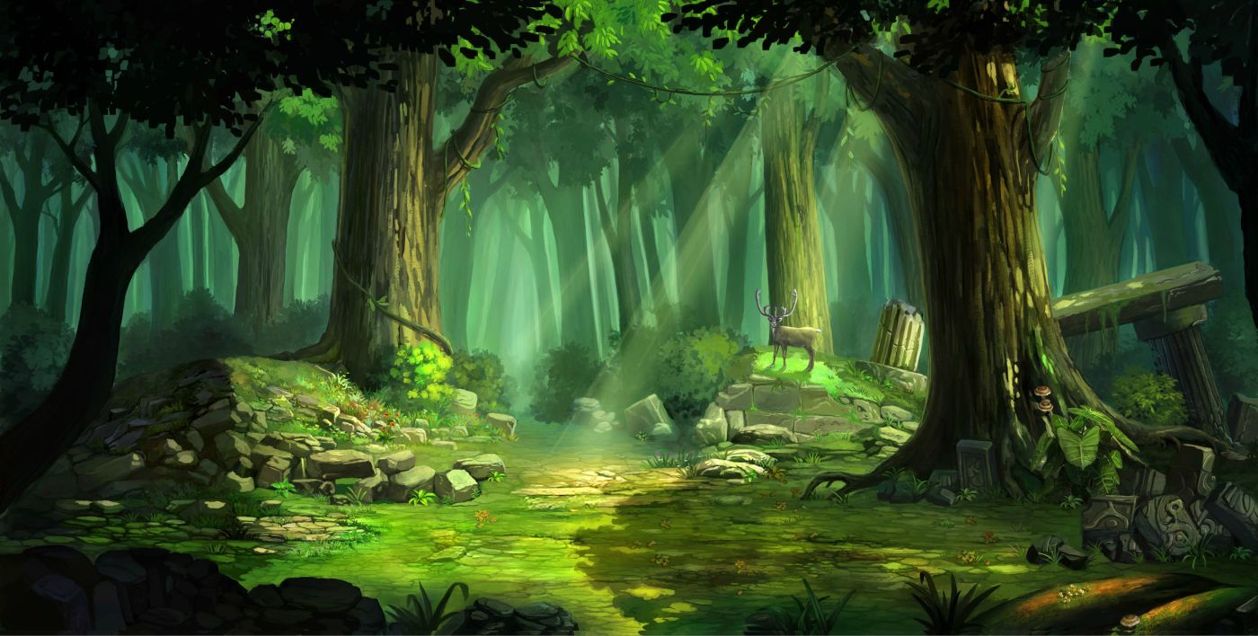

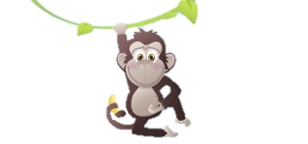



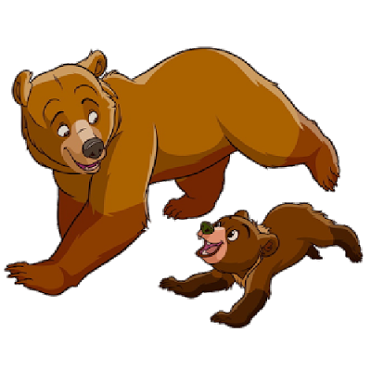








POW!

Slide 30



Sọ Dừa đã làm công việc gì để giúp mẹ ?
Đi ở chăn bò cho nhà phú ông

Slide 31
Nêu các kiểu nhân vật trong truyện Sọ Dừa, Em bé thông minh, Non-bu và Heng-bu.
- Bất hạnh
- Thông minh
- Tham lam

Slide 32
Vua đã ra những thử thách nào cho em bé?
Lần đầu là ba thúng gạo nếp với ba con trâu đực đẻ thành chín con
Lần hai là giao cho cậu bé 1 con chim sẻ yêu cầu làm thành ba cỗ thức ăn

Slide 33
Bài thơ « Chuyện cổ nước mình” của tác giả nào ?
Lâm Thị Mỹ Dạ

Slide 34
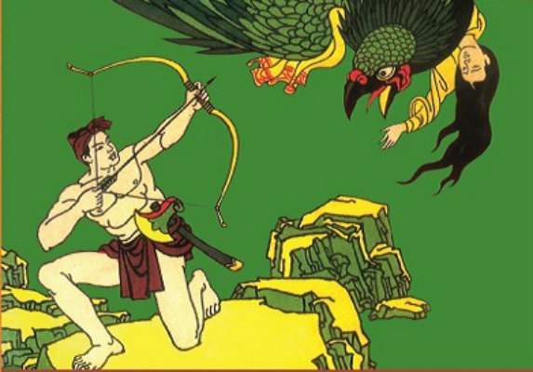
THẠCH SANH

Slide 35
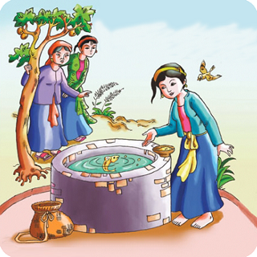
TẤM CÁM

Slide 36
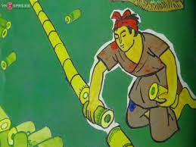
Cây tre trăm đốt

Slide 37

Chủ điểm 2 đã khơi gợi (bồi đắp thêm) cho em những cảm xúc gì về truyện cổ tích nước nhà?

Slide 38
VẬN DỤNG
Hãy viết một đoạn văn ngắn hoặc một bài thơ hoặc vẽ một bức tranh thể hiện tình cảm của em đối với chuyện cổ Việt Nam .

Slide 39
HƯỚNG DẪN TỰ HỌC
(1) Tiếp tục tìm đọc truyện cổ tích Việt Nam và thế giới. Chia sẻ với mọi người.
(3) Chuẩn bị bài 3. “Vẻ đẹp quê hương ” theo hướng dẫn SGK:
  Đọc các văn bản- chú ý hộp gợi ý đọc và chú thích cuối trang.
  Tìm hiểu và chia sẻ với bạn phần “ Tri thức ngữ văn”.

